Slide 1

SaveUp-App
Even und Akshai

Slide 2

Inhaltsverzeichnis

Slide 3
GANTT

Slide 4
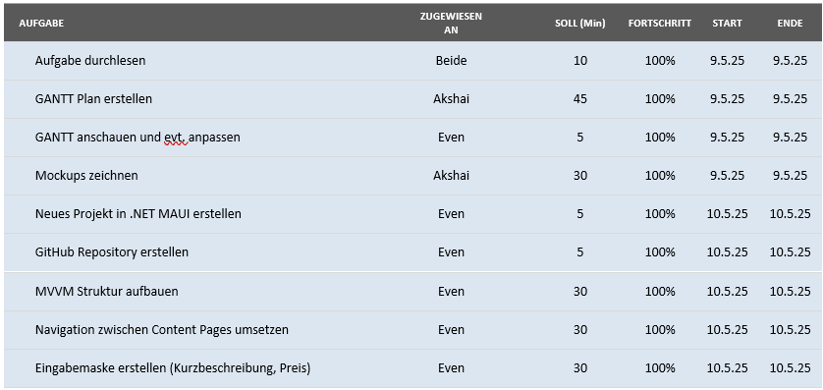

Slide 5
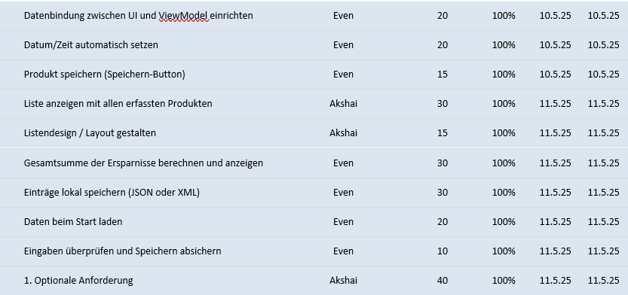

Slide 6
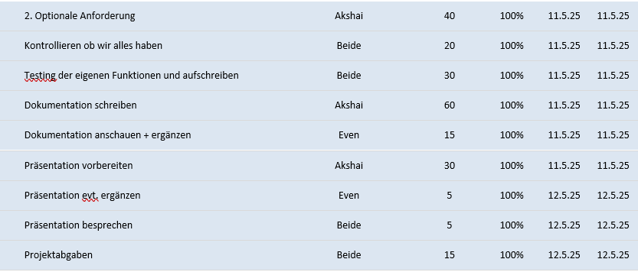

Slide 7
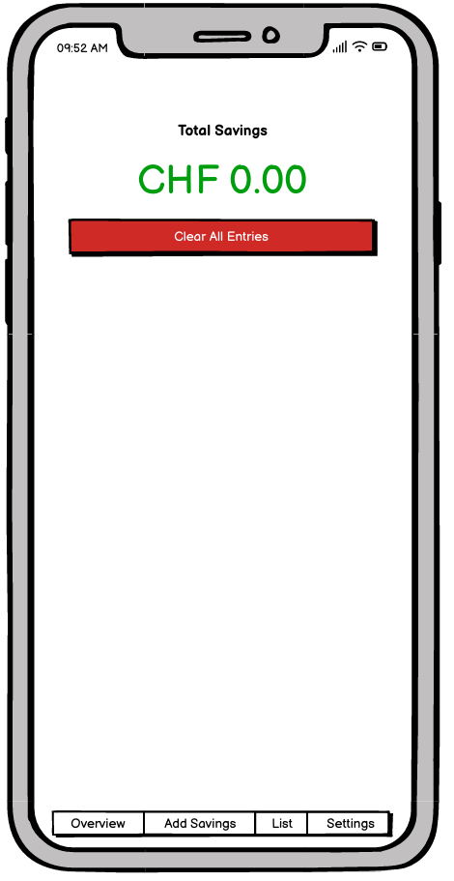
Mockups

Slide 8
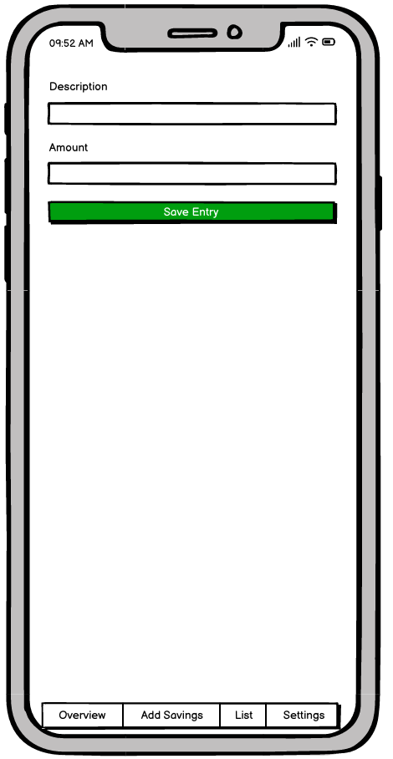
Mockups

Slide 9
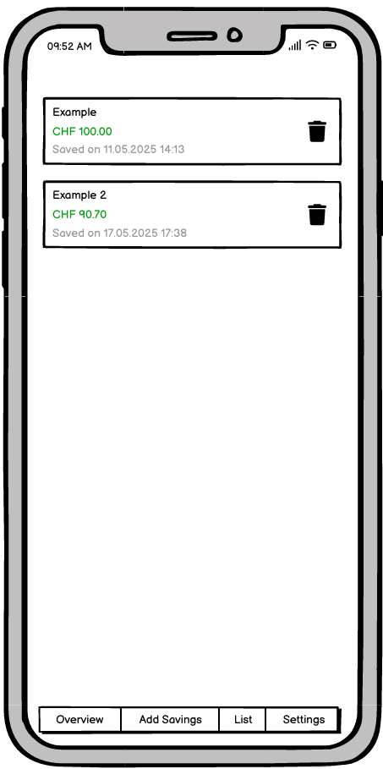
Mockups

Slide 10
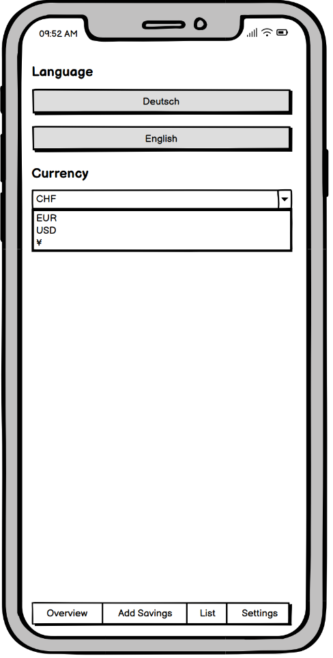
Mockups

Slide 11

Live-Demo

Slide 12
Fazit
Gut: • Klare Aufgaben, gute Zusammenarbeit • App läuft stabil
Schlecht: • Aufgaben teils doppelt gemacht • Sprachwechsel bei Tabs schwierig • MAUI-Struktur teils unklar
Verbesserung: • Fortschritt sichtbar markieren

Slide 13
Danke!

